Slide 1
프로토타입
학생명
프로토타입 기초데이터 수집 및 스케치
프로젝트개요
경쟁사정보수집
사용자분석 (퍼소나/사용자 시나리오)
아이디어수집/마인드 맵핑
아이디어스케치
프로토타입 제작 및 사용성 테스트
프로토 타입 제작화면
사용성 테스트 보고서

Slide 2
프로토타입 기초데이터 수집 및 스케치
프로젝트 목표 및 설명 :
개인적으로 자주 사용하는 스킨케어 화장품 브랜드 홈페이지를 경쟁사 홈페이지와 비교하여 강점을 살리고 약점을 보완하여 리뉴얼 작업을 하여 사용자의 편의성을 향상시키고자 하였다.
장점 : 심플하고 직관적인 디자인으로 사용자가 쉽고 편하게 정보를 찾을 수 있도록 한다.
기대효과 : 구성을 조금 더 미니멀하게 바꾸되 핵심 요소들은 강조하여 사용자로 하여금 더 보기 편하고 홈페이지가 쉽게 느껴지도록 한다.
핵심 타켓 대상자 : 피부관리에 관심이 많은 20-30대 여성 고객

Slide 3

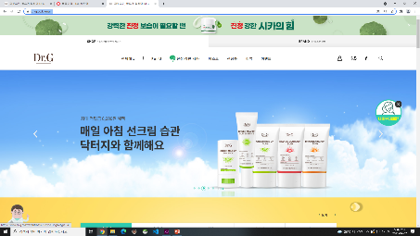
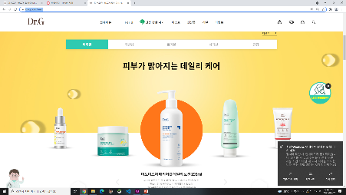
경쟁사정보수집
종합 의견
자신의 피부고민에 적합한 상품을 찾는데 좋은 구성이다.
전체적으로 디자인이 일관성 있고 세련되었으나 너무 다양한 상품들이 한눈에 보여 복잡한 느낌이 있다.
분석 대상
분석 기준
주요 내용 및 평가 방법
닥터지
https://www.dr-g.co.kr/main
Contents
연계성이 높고 소개 컨텐트로써 성실한가?
서비스에 적당한 컨텐트인가?
차별화 된 컨텐트는 만족스러운가?
브랜드만의 차별화된 요소가 잘 드러나있는 콘텐츠가 메인으로 구성되어 있다.
콘텐츠가 다소 많아서 심플하진 않다.
UI
사용성이 높은 UI구조인가?
분류체계의 명확성을 가지고 있는가?
네비게이션은 효율적인 구조인가?
찾고 싶은 제품을 찾기 쉽지 않았다.
직관적으로 이해하기 어려운 메뉴도 있다.
디자인은 세련되었는가?
브랜드의 이미지가 잘 적용된 색상인가?
동적요소가 있는가?
주요 요소가 눈에 띄이는가?
적절한 가독성을 제공하고 있는가?
이벤트 및 홍보 영역이 있는가?
디자인이 세련되고 브랜드가 가지고 있는 이미지가 잘 드러나는 컬러 조합이다.
동적 요소가 적절히 들어가있어 홈페이지를 보는 재미가 있다.
요소들이 많아 가독성이 아쉬운 부분이 있다.
이벤트 및 홍보 배너를 다양하게 배치하여 정보를 얻기가 쉽다
Visual
Theme & Massage
주제 및 사이트 컨셉이 명확한가?
말하고자 하는 요소 파악이 분명한가?
메시지를 전달하기 위한 메뉴가 존재하는가?
사이트에 브랜드의 컨셉과 주제가 명확히 드러나있다.
Support
고객지원 요소는 충분한가?
고객지원 정보의 접근성은?
정보의 비교 및 습득이 용이한가?
챗봇이 어느 곳에서든 사이트 한쪽에 위치하고 있어 도움을 받기 편하다.
회사에 대한 정보도 하단에 위치해 쉽게 찾을 수 있다.

Slide 4

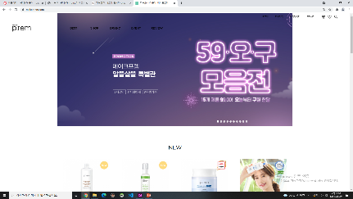
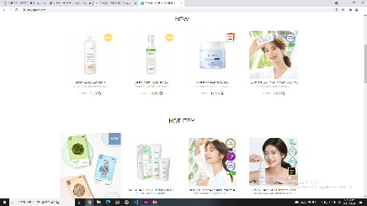
경쟁사정보수집
종합 의견
디자인이 깔끔하고 레이아웃이 단순하여 보기 편안하고 사용하기 쉽다.
브랜드의 차별성이 명확히 드러나진 않으며 콘텐츠의 재미적인 부분은 다소 떨어지는 것 같다.
분석 대상
분석 기준
주요 내용 및 평가 방법
메이크 프렘https://www.makeprem.com/
Contents
연계성이 높고 소개 컨텐트로써 성실한가?
서비스에 적당한 컨텐트인가?
차별화 된 컨텐트는 만족스러운가?
화장품 쇼핑몰에서 메인화면에 구성하는 필수적인 요소들만 포함되어 심플하다.
제품 소개 콘텐츠가 불친절한 부분이 있다.
UI
사용성이 높은 UI구조인가?
분류체계의 명확성을 가지고 있는가?
네비게이션은 효율적인 구조인가?
디테일한 체크 필터(가격대별, 1박 당 요금, 평점 등) 외에도 각종 옵션(수영장, 스파, 휠체어, 반려동물 등) 선택 가능
디자인은 세련되었는가?
브랜드의 이미지가 잘 적용된 색상인가?
동적요소가 있는가?
주요 요소가 눈에 띄이는가?
적절한 가독성을 제공하고 있는가?
이벤트 및 홍보 영역이 있는가?
디자인이 세련되고 미니멀하다.
전체적으로 화이트톤이 사용되어 화장품의 깨끗한 이미지가 전달된다. 그러나 브랜드 특유의 이미지를 전달하는데 있어서 다소 아쉬운 점이 있다.
가독성이 좋지만 동적인 느낌이 거의 없다.
Visual
Theme & Massage
주제 및 사이트 컨셉이 명확한가?
말하고자 하는 요소 파악이 분명한가?
메시지를 전달하기 위한 메뉴가 존재하는가?
사이트 컨셉이 다소 불명확하고 타 경쟁사에 비해 차별점이 두드러지지 않는다.
Support
고객지원 요소는 충분한가?
고객지원 정보의 접근성은?
정보의 비교 및 습득이 용이한가?
고객센터 메뉴가 상단에 작게 위치되어있어 접근이 용이하지 않다.

Slide 5

사용자정보
퍼소나I
나이 : 24
성별 : 여
직업 : 회사원
성격 : 트렌드에 민감하고 자기 관리에 철저하다. 이것저것 새로운 것을 시도해보는 것을 좋아한다.
사용자 니즈 | 나의 피부 고민을 해소시켜줄 제품을 찾길 원한다. 신입사원이기 때문에 합리적인 가격 또한 중요하다. 사람들의 솔직한 리뷰를 보고 구매를 결정하고 싶다.
Business Goal | 홈페이지에 접속하는 사용자 개인별로 맞춤형 상품을 추천할 수 있도록 한다. 할인 혜택 등 이벤트는 눈에 잘 띄도록 구성하며 사용자가 쉽게 정보를 얻어갈 수 있는 쉬운 홈페이지를 만들고자 한다.
상황설명
작년까지는 어떤 상황, 어떤 화장품을 써도 끄떡 없는 강철 피부를 갖고 있었다. 올해 회사에 처음 입사함과 동시에 매일 야근에 시달리며 처음으로 피부 트러블에 시달리며 스트레스를 받고 있다. 피부 회복을 위해 유명하다는 것은 모두 써보고 있는 중이나 아직 화장품 유목민이다.
동기 | 시나리오 | 기능/콘텐츠 | 이용 행태
친구가 이 브랜드 제품을 쓰고 여드름이 싹 사라졌다고 한다. 어떤 브랜드인지 궁금하다. | 브랜드 홈페이지를 검색한다 홈페이지 메인화면을 구경한다 | - 주력제품 광고 - 사용자 리뷰를 볼 수 있는 콘텐츠 | 한눈에 브랜드가 가진 강점을 이해하고 어떤 소비자들이 이 브랜드를 사용하는지 알 수 있게 한다
요즘 나의 피부 고민인 좁쌀 여드름에 가장 효과가 좋은 제품이 궁금하다. | 메인 화면에서 트러블과 관련된 제품 콘텐츠를 찾아본다 그 후 나의 피부 타입을 검사할 수 있는 체험형 콘텐츠를 확인한다 | - 나의 피부 타입 검사 후 결과에 맞는 제품을 추천 받을 수 있는 콘텐츠 | 체험형 콘텐츠로 브랜드에 대한 재미를 느끼고 호감도가 상승한다. 추천받은 제품에 대한 신뢰도가 높아지고 구매욕구가 상승한다
제품을 구매하려고 하니 실제로 사용한 소비자들이 효과를 얻었는지 궁금하다. | 네비게이션 바의 리뷰버튼을 눌러 사용자 리뷰를 살펴본다. 메인 콘텐츠의 유튜브 영상을 시청하여 인플루언서의 사용후기를 본다. | -리뷰 페이지에서 제품별 소비자 리뷰 확인 - 영상 콘텐츠로 더 재미있는 리뷰 콘텐츠 시청 | 실제로 개선되어나가는 피부 사진/영상을 보고 확실히 구매 결정을 하게 된다

Slide 6
아이디어도출
정보구조(사이트맵/메인화면)
스킨케어 화장품 쇼핑몰
전체메뉴
For U
진정 강한 시카
베스트
신상품
리뷰
이벤트
전체 제품
나만을 위한 추천
주간 베스트
신상품
전체
진행중 이벤트
고민별
비타민
베스트 리뷰
당첨자 발표
라인별
약산성
포토 리뷰
종료된 이벤트
유형별
트러블
일반 리뷰
무료 샘플 신청
자외선
포스트
진정

Slide 7
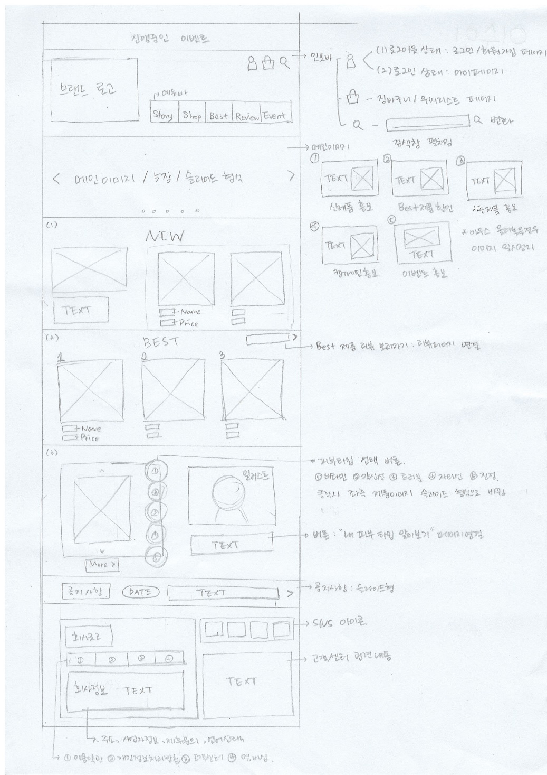
▶ 상단에 이벤트 알림 배너
▶ 브랜드 로고를 크게 배치하고 오른쪽으로 인포바와 내비게이션 바 배치
▶ 슬라이드 형식의 메인이미지(제품 광고, 캠페인, 이벤트 홍보)
▶ 신상품 광고와 제품을 나란히 배치
▶ 베스트 제품 세가지 배치 오른쪽 상단에 실 사용자 리뷰를 확인할 수 있는 링크 위치
▶ 체험형 콘텐츠 배치(피부타입별 제품 추천 받을 수 있는 콘텐츠)
▶ 하단부: 공지사항과 회사정보, 고객센터, SNS링크
아이디어스케치
화면레이아웃

Slide 8
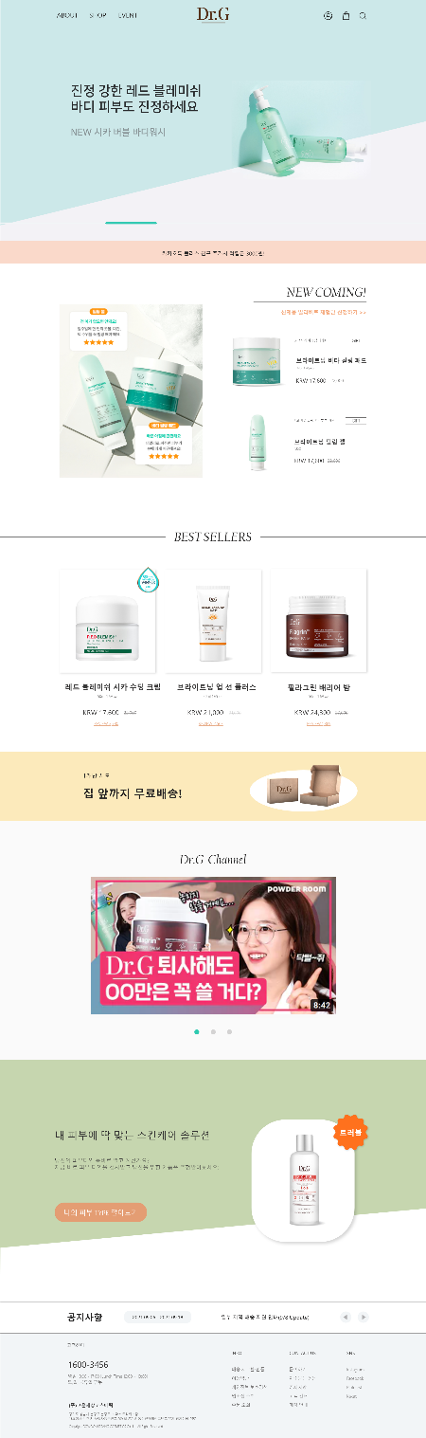
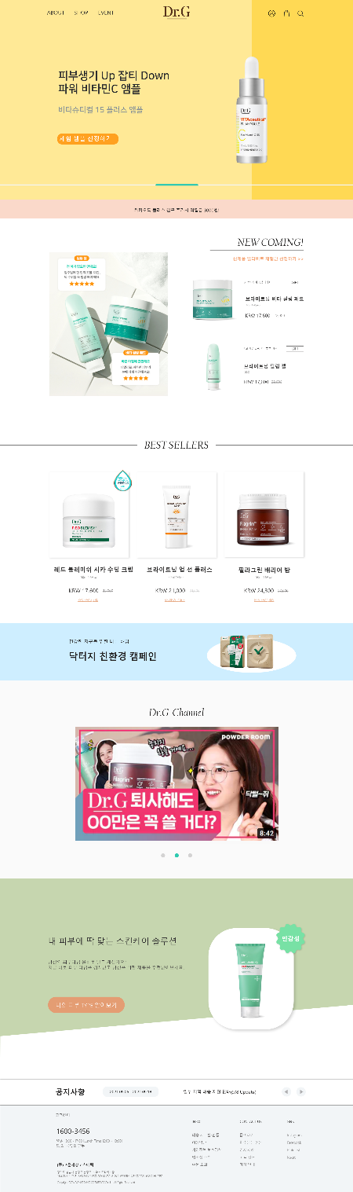
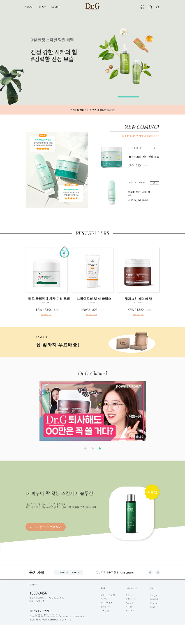
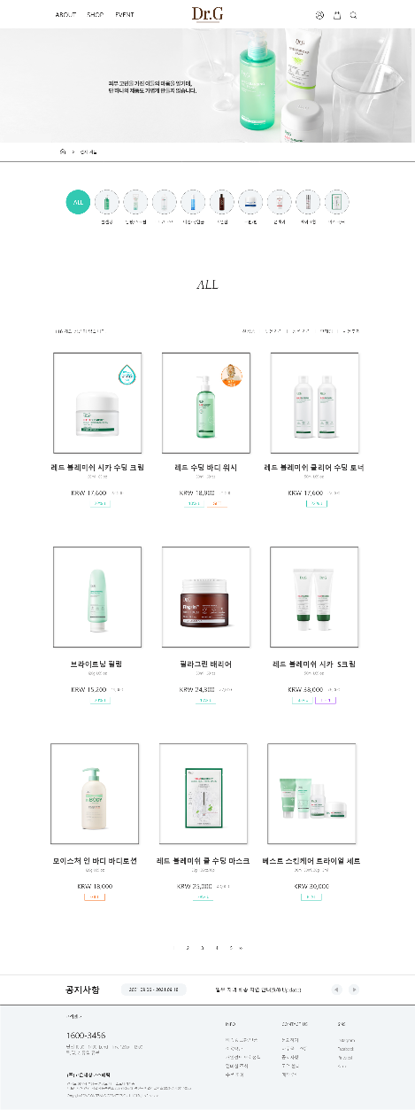
프로토타입제작
화면레이아웃
[메인페이지 1]
[메인페이지 2]
[메인페이지 3]
[서브페이지-상품 전체보기]

Slide 9
사용성테스트
테스트페이지명 |  | 스킨케어 화장품 브랜드 홈페이지 | 사용자 테스트 참가자명
문항 |  |  |  | 점수
1.전혀 그렇지 않다. 2.그렇지 않은 편이다. 3.보통이다. 4그러한 편이다. 5.매우 그렇다.
사용성/효율성/ UIUX | 제공되는 서비스를 사용설명서 없이 사용할 수 있는가? |  |  | 5
 | 어느 페이지에서든 메인으로 이동이 가능한가? |  |  | 4
 | 내용을 찾기 위해 깊이 찾아들어가지 않아도 정보의 접근이 쉬운가? |  |  | 4
 | 제공되는 서비스는 성격이 일관되며 간략한 느낌을 주는가? |  |  | 5
 | 메뉴항목들이 기억하기 쉽게 설계되어 있는가? |  |  | 4
 | 현재 브라우징 하는 페이지가 어떤 페이지인지 유추할 수 있도록 페이지의 위치 또는 이름이 명시 되어있는가? |  |  | 4
심미적/디자인 | 색상구성이 디자인과 어울리는가? |  |  | 4
 | 이미지는 크기 비율이 적절하게 제공되고 있는가? |  |  | 3
 | 적용된 디자인은 전체적으로 조화로우며 디자인적인가? |  |  | 3
 | 직관적으로 이해할 수 있는 메타포를 적용하고 있는가? |  |  | 4
기타/이해도 | 페이지의 기능을 이해하기 쉬운가? |  |  | 4
 | 사용된 용어는 충분히 이해하기 쉬운 용어를 사용하고 있는가? |  |  | 5
 | 링크된 메뉴들은 해당 화면을 유추할 수 있도록 되어 있는가? |  |  | 4
 | 클릭의 영역은 적절한 크기로 제공되어 클릭하기 쉬운가? |  |  | 3
계 |  |  |  | 56
사용자 테스트 총평 : 메인화면의 구성요소가 간단하게 배치되어 있어 중요 정보를 쉽게 받아들일 수 있다. 브랜드에 대한 간단한 정보를 얻기에 직관적이고 편하다. 그러나 사용자 관점에서 원하는 상품을 찾기에는 어느 메뉴로 들어가야할지 파악하기 어렵다. 디테일적으로 사용자들의 편의성을 높여주는 기능이 부족하다. 디자인적으로 일관성이 떨어진다. 브랜드의 차별성을 강조하는 부분이 흐려져 아쉽다.

Slide 10
사용성테스트
테스트페이지명 | 여행 예약 사이트
결과분석 |  | 점수
접근성이 충분한가? |  | 4/ 5
가독성이 좋은가? |  | 4/ 5
기능 이용에 대한 구체적인 설명이 없어도 쉽게 조작이 가능한가? |  | 3/ 5
색상 디자인이 잘 맞는가? |  | 4/ 5
이미지 비율이 적절한가? |  | 3/ 5
메뉴 항목이 적절하게 배치되어 있는가? |  | 3/ 5
어떤 페이지든 메인으로 이동할 수 있는가? |  | 4/ 5
어려운 용어를 사용하지 않았나? |  | 4/ 5
개선안 도출 |  | 개선여부/기타
브랜드의 차별성을 강조하는 콘텐츠가 더 상단에 위치되어야한다.
동적요소를 추가하여 홈페이지를 구경하는 재미를 높인다.
콘텐츠별 관련된 링크를 사이드에 배치하여 사용자의 이용에 흐름이 끊기지 않게 한다.
홈페이지에 사용되는 폰트를 브랜드에 이미지에 맞게, 또 일관성있게 사용한다.

